Slide 1

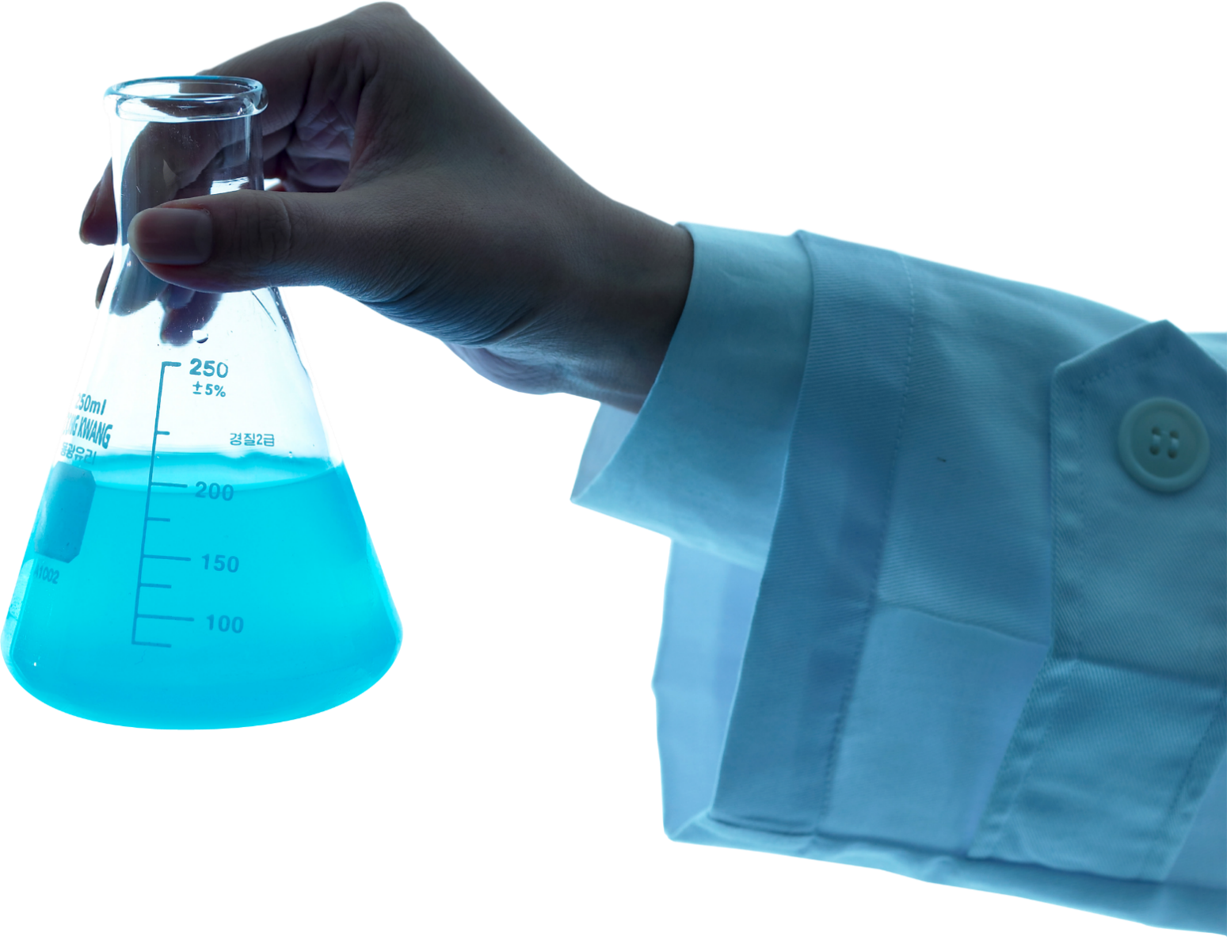
走进奇妙的化学世界
2022-2023
选择性必修3
第二章 烃
第一节 烷烃

Slide 2


知识储备
1、烃基：
烃分子失去一个或几个氢原子后所剩余的部分叫做烃基。
2、烷基：
烷烃分子失去一个氢原子后所剩余的原子团叫做烃基。
常见的烃基
③丙基：
①甲 基：－CH₃
－CH₂CH₂CH₃
②乙 基：
－CH₂CH₃
或－C₂H₅
④异丙基：
CH₃CHCH₃

Slide 3
烷烃的习惯命名法
⑴ 直链烷烃命名：某烷
某：指碳原子的个数
当碳原子个数小于或等于10时用“天干”表示；大于10时用中文数字表示。
天干：
甲、乙、丙、丁、戊、
己、庚、辛、壬、癸
如：CH₃CH₃
CH₃CH₂CH₃
C₁₂H₂₆
乙烷
丙烷
十二烷

Slide 4
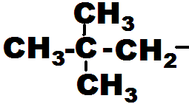

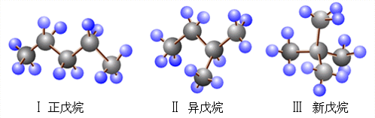
⑵ 有同分异构体的烷烃命名：
“正”某烷、 “异”某烷、 “新”某烷
无支链用“正”某烷表示
含 用“异”某烷表示
含 用“新”某烷表示

Slide 5
学习任务：烷烃的系统命名
(1) 选主链，称“某烷”
——主链最长
选定分子中最长的碳链做主链，并按主链上碳原子的数目称为“某烷”。
5
4
3
2
1
戊烷
CH₃—CH—CH₂—CH—CH₃
CH₃
CH₂—CH₃
己烷
√

Slide 6
(1) 选主链，称“某烷”
——主链最长
出现多条等长的最长碳链，怎么办呢？
——支链最多
CH₃
1
6 5
4
3
2
√
4个支链
己烷
CH₃—CH—CH₂—CH—C—CH₃
CH₃
CH₂
CH₃
CH₃
2个支链
选主链原则：
——最长最多

Slide 7
(2)选起点编序号，定支链
选定主链中离支链最近的一端作为起点，用1、2、3等数字给主链的各碳原子依次编号定位，确定支链所在的位置。
——起点离支链最近原则
4-甲基
1
2
3
4
CH₃—CH—CH₂—CH—CH₃
CH₃
CH₂—CH₃
己烷
5
6
2-甲基

Slide 8
不管从主碳链的哪端开始，支链的位置都同样近，怎么办？
——同样近时，简单优先原则
说明：两端等距不同基，起点靠近简单基。
1 2 3 4 5 6
CH₃—CH₂—CH—CH—CH₂—CH₃
6 5 4 3 2 1
CH₃
CH₂
CH₃
√
3-甲基
3-乙基
从左向右编号

Slide 9
不管从主碳链的那端开始，支链的位置都相同，而且都一样简单(—CH₃)怎么办？
——同样近同样简时，编号之和最小原则
CH₃
1 2 3 4 5 6
CH₃—CH—CH₂—CH—C—CH₃
6 5 4 3 2 1
CH₃
CH₂
CH₃
CH₃
2-甲基
2-甲基
√
2，4，5，5
2，2，3，5
编序号的原则：
近，简，小

Slide 10
(3)写名称：
取代基写在前，标位置短线连
不同基简到繁，相同基合并算(标数目)
4-甲基
1
2
3
4
CH₃—CH—CH₂—CH—CH₃
CH₃
CH₂—CH₃
己烷
5
6
2-甲基
2,4
二甲基
己烷
√

Slide 11
说明：有多种支链时，支链编号数和要小
CH₃
CH₃—CH—CH—CH₂—CH₂—CH₃
6 5 4 3 2 1
CH₃
CH₃
2 ，4，5— 三甲基己烷
2 ，3，5— 三甲基己烷

Slide 12
①名称组成：支链位置-----支链名称-----主链名称
②数字意义：阿拉伯数字---------支链位置
汉字数字---------相同支链的个数
CH₃–CH–CH CH₂–CH₃
CH₃ CH₃
–
–
–
名称的含义
2，3
二
甲基
戊烷
主链名称
支链名称
支链数目
支链位置

Slide 13
烷烃的系统命名法
(1)最长原则：应选最长的碳链做主链；
(2)最近原则：应从离支链最近一端对主链碳原子进行编号；
(3)最多原则：若存在多条等长主链时，应选择含支链数较多的碳链做主链；
(4)最简原则：若不同的支链距主链两端等长时，应从靠近简单支链的一端对主链碳原子进行编号；
(5)最小原则：若相同的支链距主链两端等长时，应以支链位号之和最小为原则，对主链碳原子进行编号。

Slide 14
总结
取代基写在前
编号位
定支链
选主链称某烷
烷烃命名的纲要
标位置短线连
不同基简到繁
相同基合并算
Notes:
使用方法：
【更改文字】：将标题框及正文框中的文字可直接改为您所需文字
【更改图片】：点中图片》绘图工具》格式》填充》图片》选择您需要展示的图片
【增加减少图片】：直接复制粘贴图片来增加图片数，复制后更改方法见【更改图片】
【更改图片色彩】：点中图片》图片工具》格式》色彩（重新着色）》选择您喜欢的色彩
下载更多模板、视频教程：http://www.mysoeasy.com

Slide 15
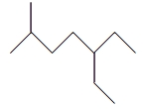

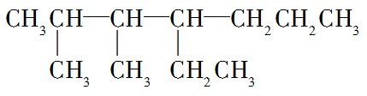
练习2：
2­甲基­—5­—乙基庚烷
3,3­—二甲基—­5­—乙基庚烷
2,3­二甲基­4­乙基庚烷

Slide 16
练习3：
判断下列名称的正误：
⑴ 3，3 – 二甲基丁烷；
⑵ 2，3 –二甲基-2 –乙基己烷；
⑶ 2，3－二甲基－４－乙基己烷；
⑷ 2，3，５ –三甲基己烷
×
×
√
√
C
C
C
C-C-C-C
C
C
C
C
C- C- C-C-C-C
C- C- C- C-C-C
C- C- C-C-C- C
C
C
C
C
C
C
2,2–二甲基丁烷
3,3 ,4–三甲基庚烷

Slide 17
练习4：
写出结构简式？
1. 3,4-二甲基-4-乙基庚烷
CH₃
CH₃−CH₂− CH−C−CH₂−CH₂−CH₃
CH₃
CH₂−CH₃
2. 2,5-二甲基-4-乙基己烷，此命名是否正确？
CH₃
CH₃−CH−CH₂− CH− CH−CH₃
CH₃
CH₂−CH₃

